Slide 1


Slide 2

主日信息
Sunday Sermon

Slide 3

父親的禱告
A Father’s Prayers
波特蘭靈糧堂
June 16, 2024

Slide 4


Slide 5
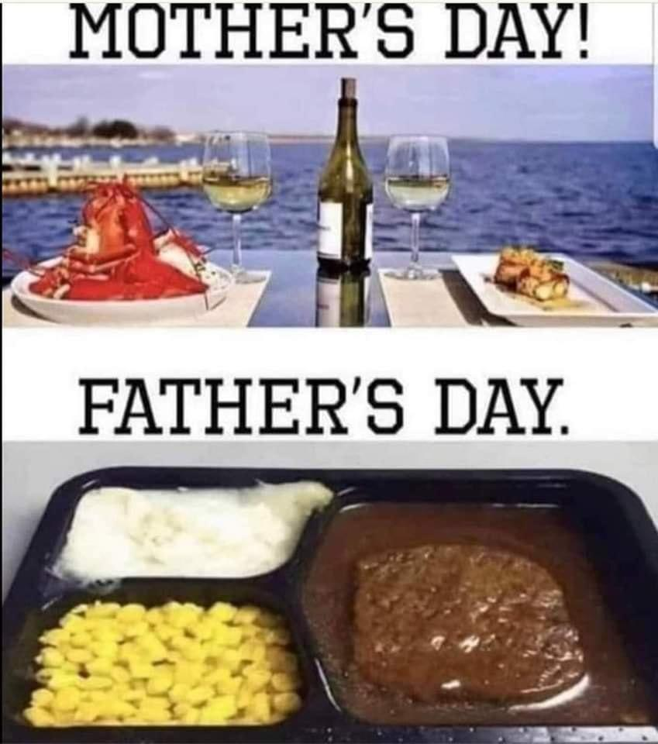

Slide 6

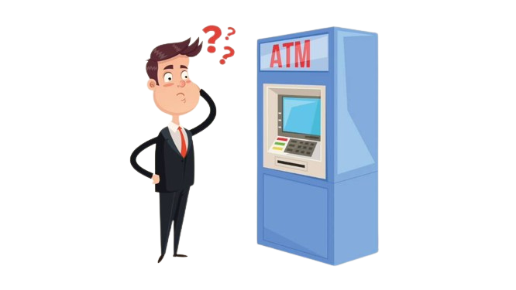

Slide 7


Slide 8
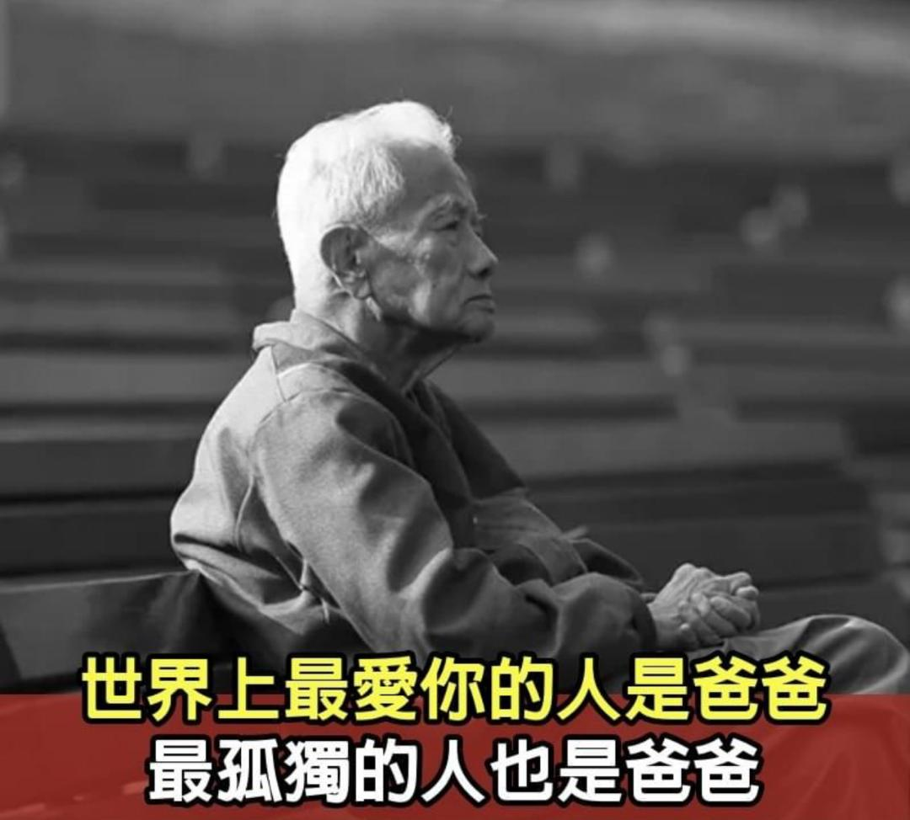

Slide 9


我的問題能找誰幫我禱告？

Slide 10
雅各書 James 5:13-15
你們中間有受苦的呢，他就該禱告；有喜樂的呢，他就該歌頌。
Is anyone among you in trouble? Let them pray. Is anyone happy? Let them sing songs of praise.

Slide 11

父親的禱告 A Father’s Prayers
        為建立禱告生活禱告
        為妻子和孩子禱告
        為手中的工作禱告
        為身心健康和醫治禱告
        為勝過情慾試探禱告
        為屬神的自我形象禱告
        為屬靈追求和渴慕禱告

Slide 12
父親的禱告 A Father’s Prayers
        為建立禱告生活禱告

Slide 13

為建立禱告生活禱告

Slide 14
提摩太前書 1 Timothy 2:8
我願男人無忿怒，無爭論，舉起聖潔的手，隨處禱告；
Therefore I want the men everywhere to pray, lifting up holy hands without anger or disputing.

Slide 15

不禱告等於把事情
完全交給運氣

Slide 16
馬太福音 Matthew 18:19-20
我又告訴你們，若是你們中間有兩個人在地上同心合意地求甚麼事，我在天上的父必為他們成全。 因為無論在哪裡，有兩三個人奉我的名聚會，那裡就有我在他們中間。
“Again, truly I tell you that if two of you on earth agree about anything they ask for, it will be done for them by my Father in heaven. For where two or three gather in my name, there am I with them.”

Slide 17
為建立禱告生活禱告
親愛的天父，感謝祢把禱告的權柄賜給我。 當我在生活中遇見困難時，求主聖靈幫助我能突破自己的障礙，開口向祢禱告。 求主幫助我在小組或是教會裡找到合適的屬靈夥伴，能夠兩三個人常常在一起奉主的名同心合一的禱告，相信祢必與我們同在，垂聽我們的禱告。 奉主耶穌的聖名禱告。

Slide 18
父親的禱告 A Father’s Prayers
        為建立禱告生活禱告
        為妻子和孩子禱告

Slide 19
為妻子和孩子禱告

Slide 20
尼希米記 Nehemiah 4:14
我察看了，就起來對貴冑、官長，和其餘的人說：「不要怕他們！ 當記念主是大而可畏的。 你們要為弟兄、兒女、妻子、家產爭戰。」
When I saw their fear, I rose and spoke to the nobles, the officials and the rest of the people: “Do not be afraid of them; remember the Lord who is great and awesome, and fight for your brothers, your sons, your daughters, your wives and your houses.”

Slide 21
以弗所書 Ephesians 5:23-25
因為丈夫是妻子的頭，如同基督是教會的頭；他又是教會全體的救主。 教會怎樣順服基督，妻子也要怎樣凡事順服丈夫。 你們作丈夫的，要愛你們的妻子，正如基督愛教會，為教會捨己。
For the husband is the head of the wife as Christ is the head of the church, his body, of which he is the Savior. 24 Now as the church submits to Christ, so also wives should submit to their husbands in everything. Husbands, love your wives, just as Christ loved the church and gave himself up for her

Slide 22
為妻子和孩子禱告
親愛的天父，感謝祢把家中屬靈的頭的祭司位份和為父的心賞賜給我。 懇求主聖靈提醒我每天為妻子和孩子在愛中祝福禱告，求主耶穌保守他們每個人身心靈的健康平安。 禱告我們全家都穿戴救恩的全副軍裝，不叫我們遇見試探、救我們脫離一切凶惡和黑暗權勢的攻擊。 使我們家中關係和睦、彼此相愛，每一天出也蒙福，入也蒙福。 奉主耶穌聖名禱告。

Slide 23
父親的禱告 A Father’s Prayers
        為建立禱告生活禱告
        為妻子和孩子禱告
        為手中的工作禱告

Slide 24
為手中的工作禱告

Slide 25
詩篇 Psalm 90:17
願主─我們 神的榮美歸於我們身上。 願你堅立我們手所做的工；我們手所做的工，願你堅立。
May the favor of the Lord our God rest on us;
establish the work of our hands for us—
yes, establish the work of our hands.

Slide 26
為手中的工作禱告
求主耶穌祝福我手中的工作。 使我的努力不僅帶來績效、肯定與回報，同時更帶來滿足成就感。 求聖靈引領我的工作的每一層面。 賜給我智慧、能力、EQ 、洞察力和神的恩寵。 幫助我能卓越，在工作中倚靠神除去身心的壓力。 求主保守我的工作像一棵樹栽在祢活水的溪水旁，能按時候結果子，永遠不因壓力或挫折而枯乾，反而長得強壯茂盛，使神得著榮耀。奉主耶穌的聖名禱告。

Slide 27
父親的禱告 A Father’s Prayers
        為建立禱告生活禱告
        為妻子和孩子禱告
        為手中的工作禱告
        為身心健康和醫治禱告

Slide 28
為身心健康和醫治禱告

Slide 29
詩篇 Psalm 103:1-3
我的心哪，你要稱頌耶和華！ 凡在我裡面的，也要稱頌他的聖名！ 我的心哪，你要稱頌耶和華！ 不可忘記他的一切恩惠！ 他赦免你的一切罪孽，醫治你的一切疾病。
Praise the Lord, my soul; all my inmost being, praise his holy name.
Praise the Lord, my soul, and forget not all his benefits— who forgives all your sins and heals all your diseases,

Slide 30
為身心健康和醫治禱告
親愛的天父，感謝祢是耶和華拉法，是醫治我的神！ 求主耶穌保守我的身體健康，提升我的免疫系統，醫治我現在身上的病痛、慢性病、受傷或虛弱。 求主救贖我脫離沮喪、憤怒、嫉妒、焦慮、絕望和懼怕這些負面情緒的綑綁，賜給我喜樂的心靈和良好的睡眠。 感謝主耶穌所受的鞭傷使我得醫治，因祢所受的刑罰使我得平安！ 在神沒有難成的事！ 奉主耶穌的聖名禱告。

Slide 31
父親的禱告 A Father’s Prayers
        為建立禱告生活禱告
        為妻子和孩子禱告
        為手中的工作禱告
        為身心健康和醫治禱告
        為勝過情慾試探禱告

Slide 32
為勝過情慾試探禱告

Slide 33
哥林多前書 1 Cor. 10:12-13
所以，自己以為站得穩的，須要謹慎，免得跌倒。 你們所遇見的試探，無非是人所能受的。 神是信實的，必不叫你們受試探過於所能受的；在受試探的時候，總要給你們開一條出路，叫你們能忍受得住。
Therefore let him who thinks he stands take heed that he does not fall. No temptation has overtaken you but such as is common to man; and God is faithful, who will not allow you to be tempted beyond what you are able, but with the temptation will provide the way of escape also, so that you will be able to endure it.

Slide 34
為勝過情慾試探禱告
親愛的天父，求祢賜給我清潔的心和正直的靈，活出聖潔的生命。求主耶穌在我的心思和身體上保持慾念的純淨，關閉任何淫穢的思想念頭或是外在媒體的誘惑。 求主保守我隨時敏銳地遠離眼目的情慾和肉體的情慾，活在 神的光明中，永不離開 神的同在。 奉主耶穌的聖名禱告。

Slide 35
父親的禱告 A Father’s Prayers
        為建立禱告生活禱告
        為妻子和孩子禱告
        為手中的工作禱告
        為身心健康和醫治禱告
        為勝過情慾試探禱告
        為屬神的自我形象禱告

Slide 36
為屬神的自我形象禱告

Slide 37
哥林多前書 1 Cor. 11:7
男人本不該蒙著頭，因為他是 神的形像和榮耀；但女人是男人的榮耀。
For a man ought not to have his head covered, since he is the image and glory of God; but the woman is the glory of man.

Slide 38
為屬神的自我形象禱告
感謝天父按著祢榮耀的形像造了我。 懇求聖靈幫助我能從神的眼光找到自己的身分，明白我的價值，認清並欣賞我在基督裡寶貴的獨特性。 幫助我滿有確據的知道我是被祢所深愛和接納的，而不是被拒絕的。 奉主耶穌的名斥責一切魔鬼藉著環境和生命的舊事放在我心裡的謊言和控告。 因著祢的完美而不是我的完美，我一生將能活出得勝的生命。 奉主耶穌的聖名禱告。

Slide 39
父親的禱告 A Father’s Prayers
        為建立禱告生活禱告
        為妻子和孩子禱告
        為手中的工作禱告
        為身心健康和醫治禱告
        為勝過情慾試探禱告
        為屬神的自我形象禱告
        為屬靈追求和渴慕禱告

Slide 40
為屬靈追求和渴慕禱告

Slide 41
詩篇 Psalm 27:3-4
雖有軍兵安營攻擊我，我的心也不害怕；雖然興起刀兵攻擊我，我必仍舊安穩。 有一件事，我曾求耶和華，我仍要尋求：就是一生一世住在耶和華的殿中，瞻仰他的榮美，在他的殿裡求問。
Though an army besiege me, my heart will not fear; though war break out against me, even then I will be confident. One thing I ask from the Lord, this only do I seek: that I may dwell in the house of the Lord all the days of my life, to gaze on the beauty of the Lord and to seek him in his temple.

Slide 42
雅各書 James 4:8a
你們親近 神， 神就必親近你們。
Come near to God and he will come near to you.

Slide 43
哥林多前書 1 Cor. 2:9
如經上所記： 神為愛他的人所預備的是眼睛未曾看見，耳朵未曾聽見，人心也未曾想到的。
However, as it is written:
“What no eye has seen,
what no ear has heard,
and what no human mind has conceived”—
the things God has prepared for those who love him—.

Slide 44
為屬靈追求和渴慕禱告
求主耶穌打開我屬靈的胃口、悟性和熱情，使我在基督裏不再是屬靈的嬰孩，而是不斷地長大成熟。 懇求聖靈除去我屬靈上的依賴、參雜和懶散，幫助我下定決心要與主建立親密的關係，先求神的國和神的義。 求主引領我學習花時間親近等候神，渴慕讀神的話語，讓神在我的內在生命動工，使我能更有基督的馨香之氣。 奉主耶穌的聖名禱告。

Slide 45
父親的禱告 A Father’s Prayers
        為建立禱告生活禱告
        為妻子和孩子禱告
        為手中的工作禱告
        為身心健康和醫治禱告
        為勝過情慾試探禱告
        為屬神的自我形象禱告
        為屬靈追求和渴慕禱告

Slide 46

禱告不是為了結果，而是在這禱告的過程中，更多認識神、更多看清自己。 生活中發生的事情和遇見的問題使得我們藉此來到神面前禱告，把自己的心帶到神面前。 當我們的心對了，事情的成就無論是按著我們的心意或是不按，我們都能感謝讚美神，歸榮耀給神！

Slide 47
腓立比書 Philippians 4:6-7
應當一無掛慮，只要凡事藉著禱告、祈求，和感謝，將你們所要的告訴 神。 神所賜、出人意外的平安必在基督耶穌裡保守你們的心懷意念。
Do not be anxious about anything, but in every situation, by prayer and petition, with thanksgiving, present your requests to God. And the peace of God, which transcends all understanding, will guard your hearts and your minds in Christ Jesus.

Slide 48

回應詩歌 Response Song
「我以祷告来到祢跟前」

Slide 49

禱讀經文 (約翰福音 4:14)

Slide 50
復興禱告小組練習
RPG – Revival Prayer Group Practice

